Slide 1
Консультация для родителей
«ВЕСЕЛЫЕ ЗВЕРЮШКИ ИЗ
ВАТНЫХ ДИСКОВ»
МКДОУ «Детский сад №3 п. Теплое»
Подготовил воспитатель
подготовительной к школе группы
Галицкая Е. В.

Slide 2
Для многих из нас ватные диски - гигиеническая принадлежность для косметического ухода. И лишь единицы обладают информацией о возможности альтернативного их использования – в виде подручного материала для творчества.
Ватные диски помогут создать уникальные поделки, способные занять подобающее место в домашнем интерьере.
Давайте попробуем сделать веселых зверюшек из ватных дисков.

Slide 3
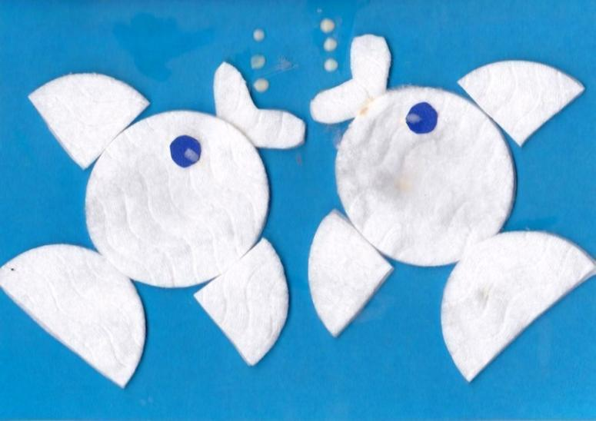

Slide 4
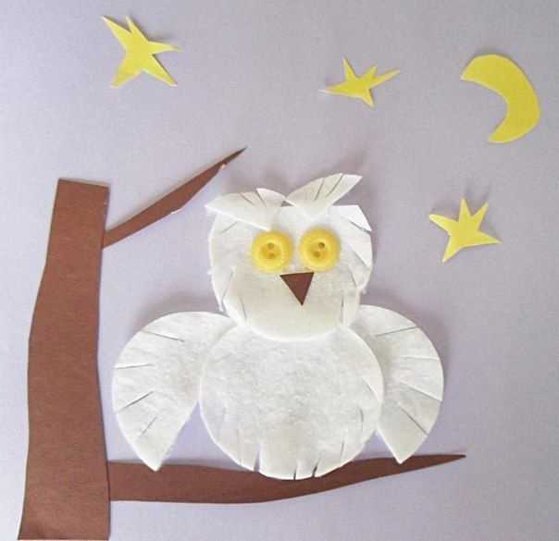

Slide 5
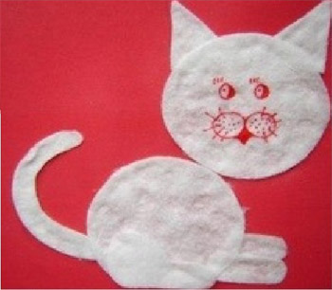

Slide 6
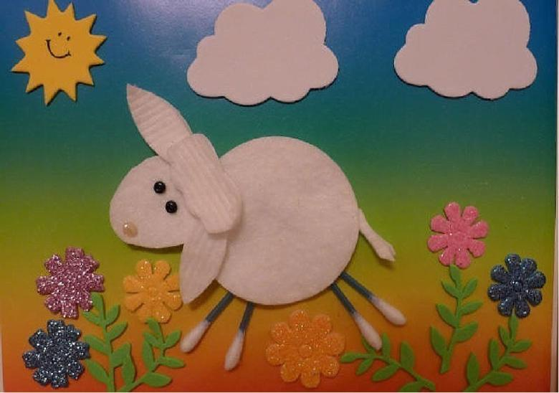

Slide 7
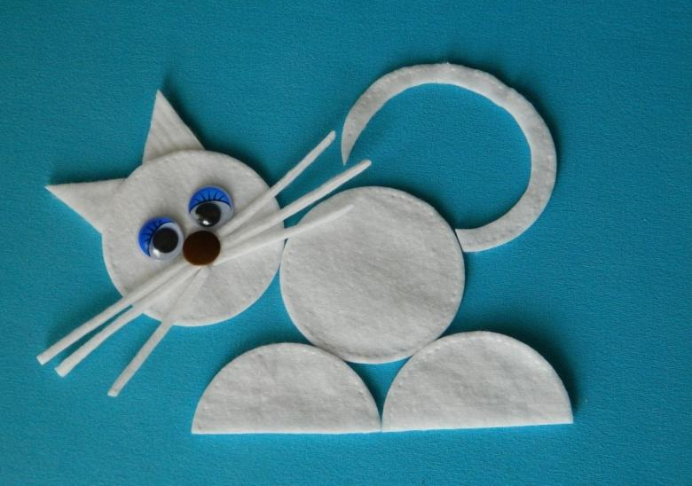

Slide 8
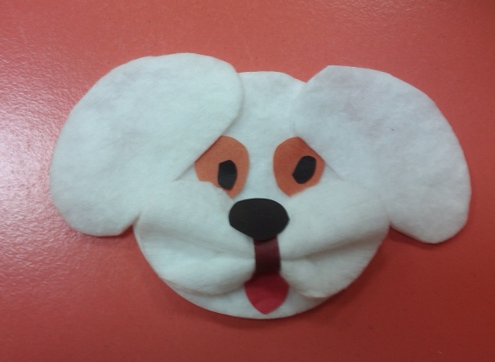

Slide 9
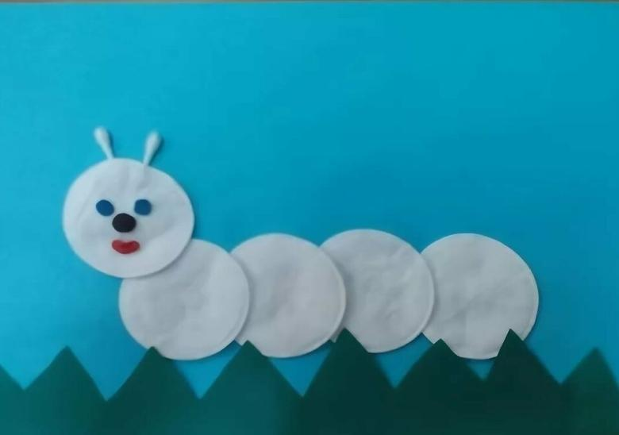

Slide 10
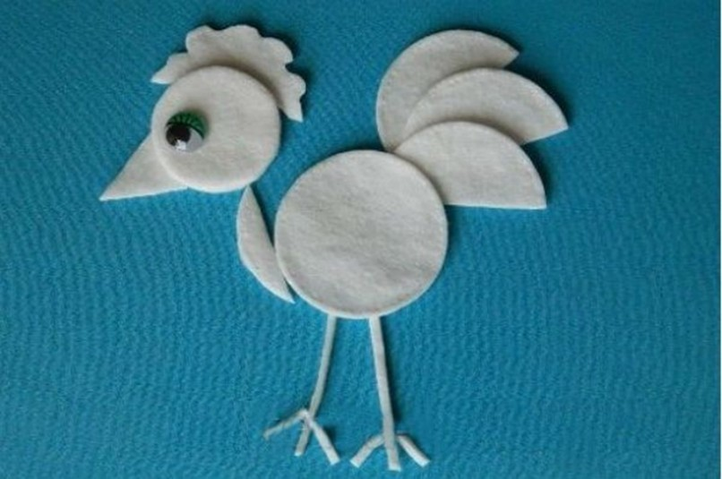

Slide 11
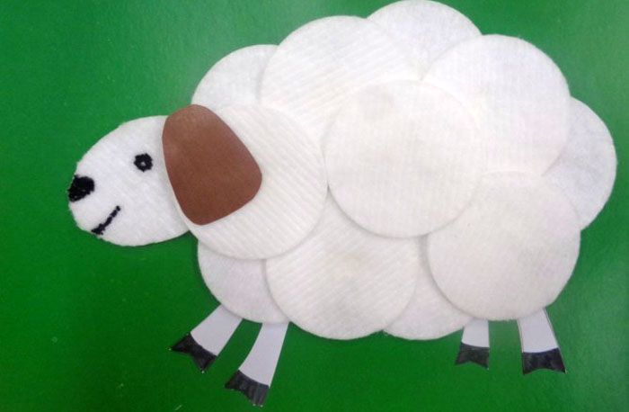

Slide 12
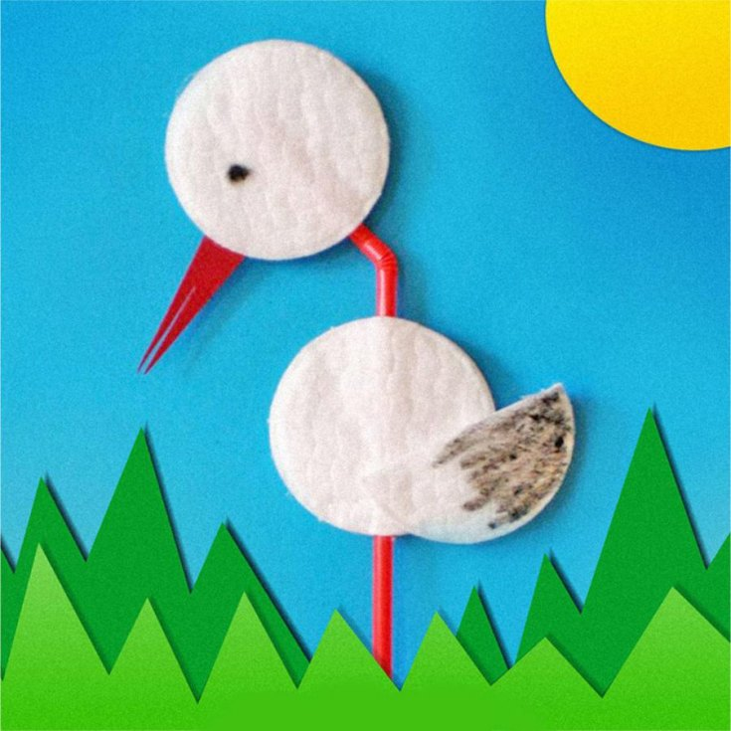

Slide 13
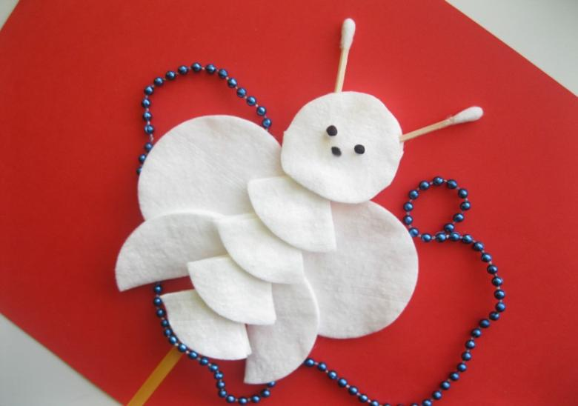

Slide 14
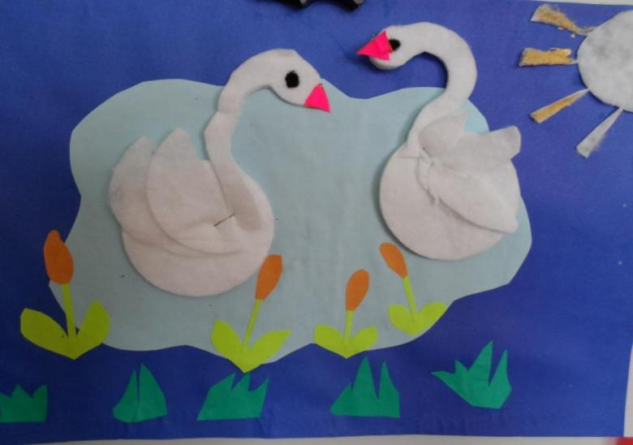

Slide 15
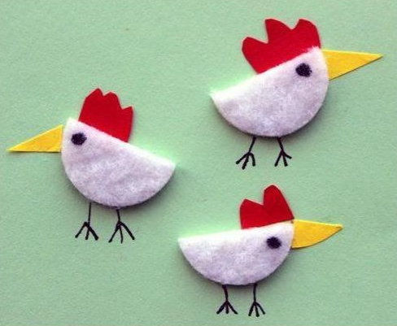

Slide 16
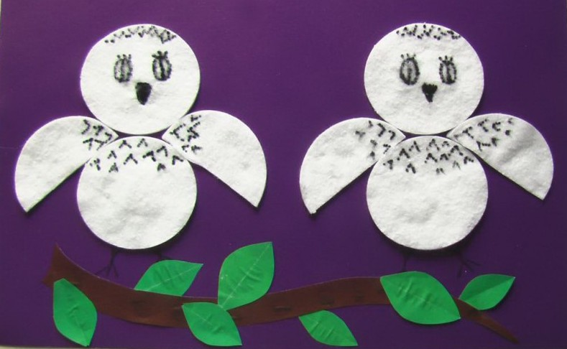

Slide 17
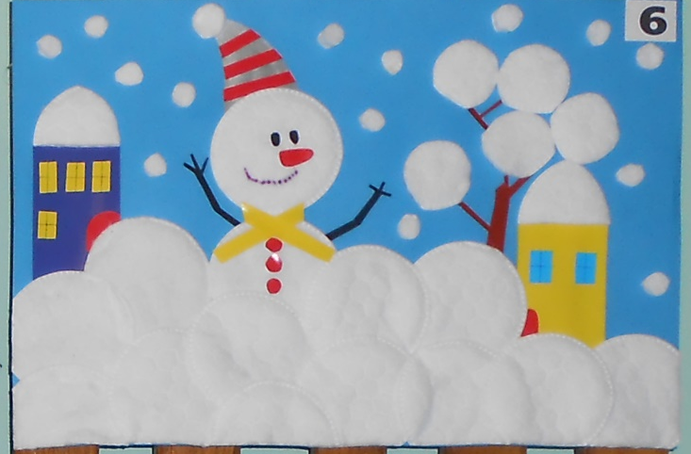

Творческих вам успехов!
Спасибо за внимание!

